Slide 1


Chào mừng các em
đến với lớp học trực tuyến
Môn: Khoa học

Slide 2

KHỞI ĐỘNG

Slide 3


Không khí có những tính chất gì?
- Không khí trong suốt không màu, không mùi, không vị, không có hình dạng nhất định.
-Không khí có thể nén lại hoặc giãn ra.

Slide 4

Ví dụ ứng dụng một số tính chất của không khí: bơm bóng bay, bơm xe đạp, bơm xe máy, ô tô, bơm phao bơi ,….
Nêu ứng dụng về tính chất của không khí trong đời sống hằng ngày.

Slide 5

Thứ tư, ngày 29 tháng 12 năm 2021
KHOA HỌC
Bài 32: Không khí có
những thành phần nào?

Slide 6

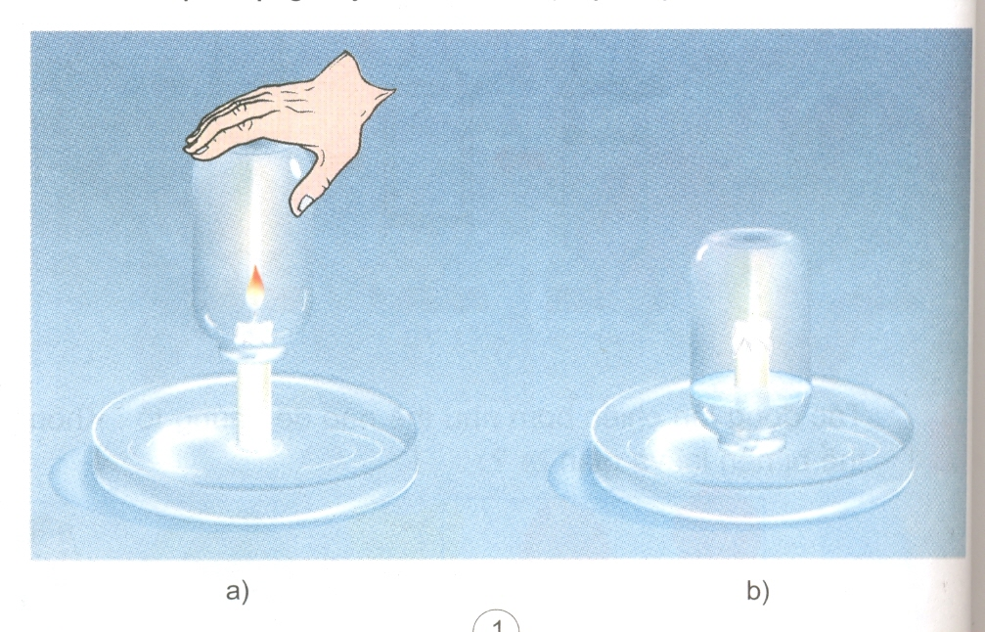
Hoạt động 1: Xác định thành phần chính của không khí
Đốt cháy một cây nến, gắn vào một đĩa thủy tinh rồi rót nước vào đĩa. Lấy một lọ thủy tinh úp lên cây nến đang cháy (mô tả hiện tượng xảy ra)

Slide 7
1. Điều gì xảy ra khi úp cốc thủy tinh vào cây nến đang cháy?
Nêu các hiện tượng xảy ra trong thí nghiệm?
Nến cháy một lúc rồi tắt.
Thảo luận nhóm 4: Trả lời các câu hỏi trong phiếu học tập để giải thích các hiện tượng xảy ra.
2. Khi nến tắt nước trong
đĩa có hiện tượng gì?
Khi nến tắt nước trong đĩa dâng vào cốc.
Ban đầu ngọn nến cháy to, sau khi úp cốc thủy tinh lên một lúc thì ngọn nến nhỏ dần và tắt đi.
Nước trong đĩa tràn vào trong cốc thủy tinh.
Nến cháy đã lấy mất đi toàn bộ phần không khí ở trong cốc và nước tràn vào chiếm chỗ phần không khí bị mất đi.
3. Vì sao sau khi nến tắt nước lại dâng vào trong cốc?
4. Phần không khí còn lại có duy trì sự cháy không? Vì sao?
Phần không khí còn lại không duy trì sự cháy vì nến đã tắt.

Slide 8
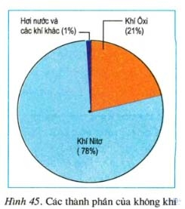
Qua thí nghiệm trên không khí gồm mấy thành phần chính. Đó là thành phần nào ?
Kết luận:
Không khí gồm hai thành phần
chính là khí ô-xi duy trì sự cháy
và khí ni-tơ không duy trì sự cháy.

Slide 9
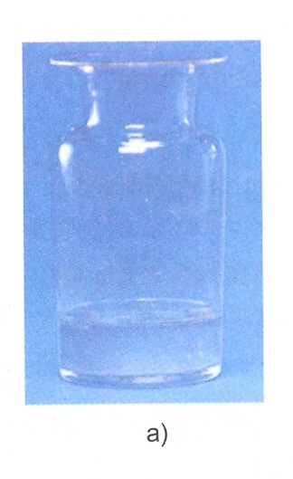
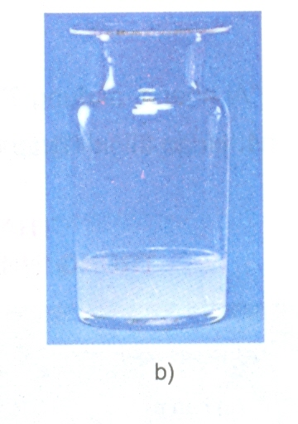
Hoạt động 2: Tìm hiểu một số thành phần khác của không khí
Quan sát và cho biết sau vài ngày ly nước vôi còn trong nữa không? Giải thích hiện tượng xảy ra qua thí nghiệm trên.

Slide 10
Vì sao lại có hiện tượng đó?
  Vì sau khi ta để trên mặt bàn (thổi) vào lọ nước vôi trong nhiều lần, nước vôi không còn trong nữa mà bị vẩn đục. Hiện tượng đó là do trong không khí ( hơi thở) của chúng ta có khí các bô-níc.
  Trong không khí có chứa khí các-bô-níc, khí này gặp nước vôi trong sẽ tạo ra các hạt đá vôi rất nhỏ lơ lửng trong nước làm nước vôi vẩn đục.

Slide 11
KẾT LUẬN
Ngoài hai thành phần chính là ô-xi
và ni-tơ không khí còn chứa khí
các-bô-níc,…

Slide 12

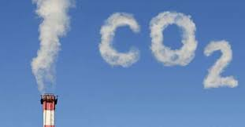
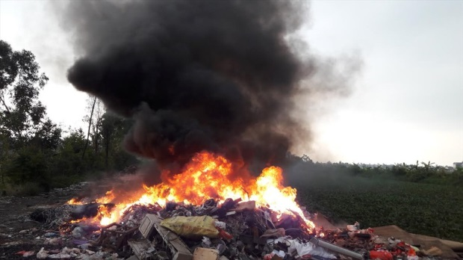
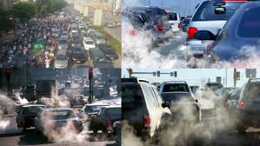
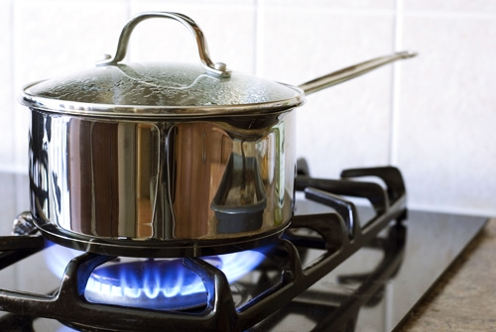

Qúa trình hô hấp của người, động vật và thực vật.
Khí đốt các hợp chất vô cơ hay hữu cơ
Khi ta đun bếp…
Em còn biết những hoạt động nào sinh ra khí các-bô-níc?

Slide 13
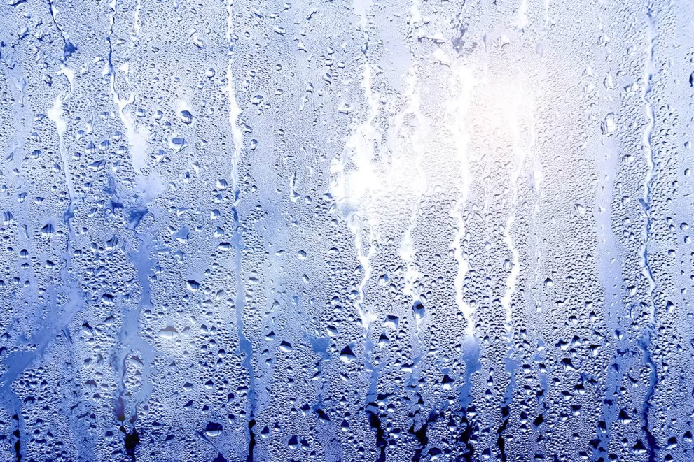
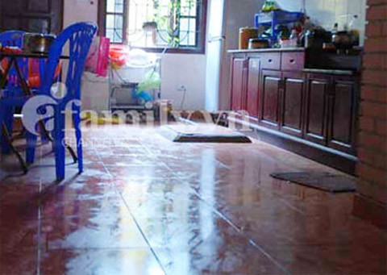
Trong không khí còn có thành phần nào khác nữa?
Hơi nước

Slide 14

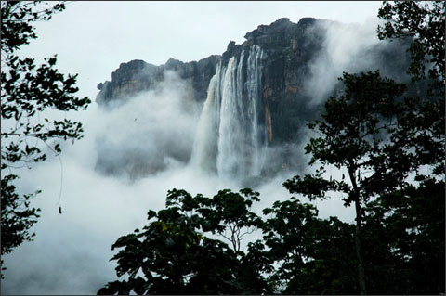
Hơi nước

Slide 15
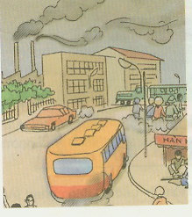
Khói bụi của xe

Slide 16
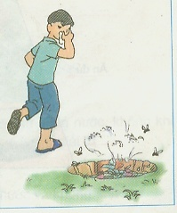
Vi khuẩn

Slide 17
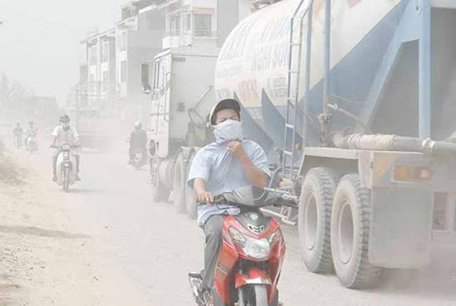
Chúng ta phải làm gì để giảm bớt lượng các chất độc hại trong không khí?

Slide 18

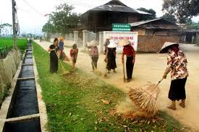
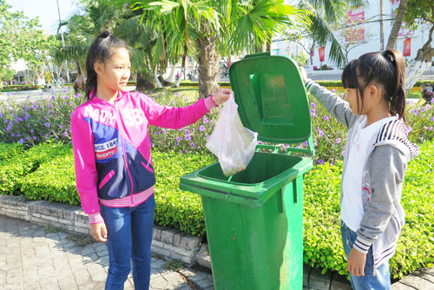
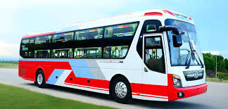

Slide 19

BẢO VỆ MÔI TRƯỜNG

Slide 20

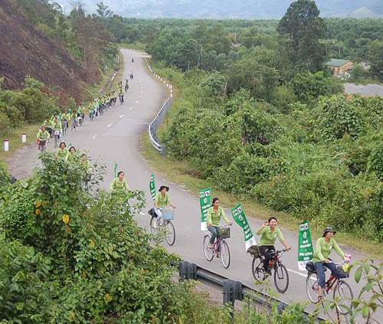

Slide 21
Khói bụi, vi khuẩn có ảnh hưởng gì đối với sức khoẻ con người?
Rất nhiều các hoạt động của con người đang ngày càng làm tăng lượng khí các-bô-níc làm mất cân bằng các thành phần không khí, ảnh hưởng nghiêm trọng đến cuộc sống của con người, động vật, thực vật.

Slide 22
Trong bầu khí quyển của Trái Đất:
- Nitơ chiếm khoảng 78%.
- Ô-xy chiếm khoảng 21%.
- Hai khí này chiếm tới 99% nhưng vai trò điều hòa khí hậu của Trái Đất lại thuộc về 1% khí còn lại, đó là khí nhà kính.

Slide 23
Các khí nhà kính chính bao gồm:
- Hơi nước
- Đioxit cacbon (CO₂)
- Mêtan (CH₄)
- Nitơ oxit (N2O).
- Ôzôn và các hợp chất halocacbon.

Slide 24
Các khí nhà kính có thể phát sinh từ tự nhiên và từ hoạt động sản xuất công nghiệp. Vì vậy trong hoạt động sống và sản xuất, mỗi người chúng ta cần hạn chế tối đa sự phát sinh của nguồn khí thải này, để hạn chế sự tăng nhiệt độ, nóng lên của Trái Đất.

Slide 25

Kết luận
Không khí gồm 2 thành phần chính là khí ô-xi và ni-tơ.
Ngoài ra còn chứa khí các-bô-níc, hơi nước, bụi, vi khuẩn, tiếng ồn, …

Slide 26




Trò chơi: “Ai nhanh, ai đúng”

Slide 27

Không khí bao gồm các thành phần:
a. Ni-tơ, ô-xi, hơi nước, các-bô-níc, bụi, vi khuẩn…
b. Ni-tơ, hơi nước và ô-xi.
c. Các-bô-níc, bụi, vi khuẩn.

Slide 28
Hai thành phần chính của không khí là:
a. Ni-tơ và khí các-bô-níc
b. Ni-tơ và ô-xi
c. Ô-xi và hơi nước

Slide 29
Chúng ta cần làm như thế nào để giảm bớt lượng chất độc trong không khí:
a. Nên sử dụng xăng không chì hoặc nhiên liệu thiên nhiên, trồng nhiều cây xanh, vứt rác đúng nới quy định, thường xuyên vệ sinh nơi ở.
Nên sử dụng nhiều chất hoá học, phân bón, thuốc trừ sâu, vứt rác bừa bãi tạo chỗ ở cho vi khuẩn, …
c. Nên đốt rừng phá rừng thải ra môi trường các chất ô nhiễm như khói, bụi, chất thải từ sinh hoạt.
a. Nên sử dụng xăng không chì hoặc nhiên liệu thiên nhiên, trồng nhiều cây xanh, vứt rác đúng nới quy định, thường xuyên vệ sinh nơi ở.

Slide 30

Dặn dò
- Ở nhà các em xem lại ghi nhớ trang 66,67.
- Xem trước bài 33-34: Ôn tập và kiểm tra học kì I trang 68.

Slide 31
Chúc các em
chăm ngoan,
học tốt!

